Slide 1
Instalação e configuração de notebook
Maria Eduarda Lopes Ribeiro

Slide 2
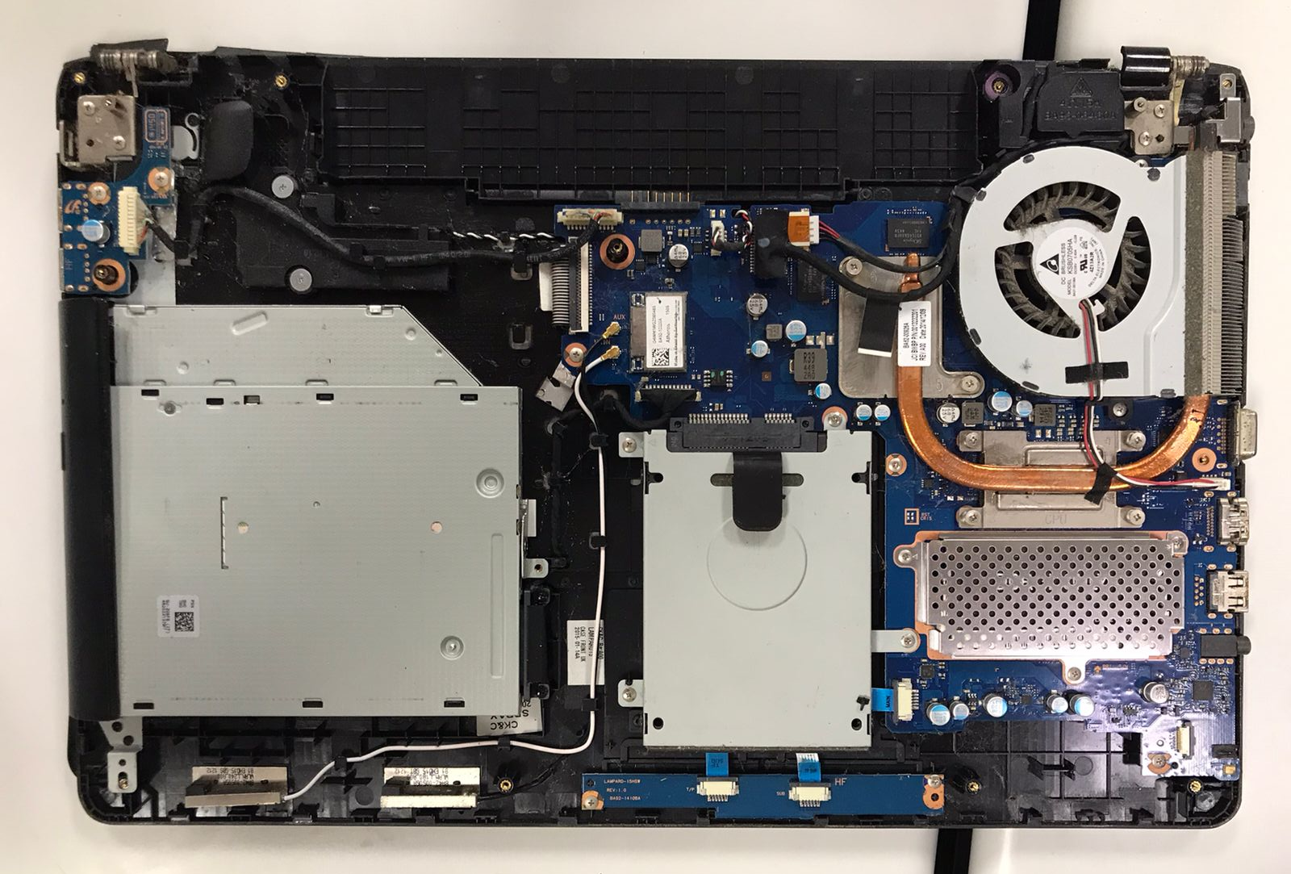
Notebook aberto

Slide 3
Componentes principais
Placa-mãe Samsung: É a peça central do computador, responsável por conectar todos os componentes do sistema, como processador, memória RAM, placa de vídeo, discos rígidos, entre outros.
SSD Kingston 240GB: É um dispositivo de armazenamento de dados em estado sólido, que substitui os discos rígidos convencionais. Ele oferece um acesso mais rápido aos dados, maior durabilidade e menor consumo de energia.
DVD Writer Model SU - 208: É um dispositivo de leitura e gravação de CDs e DVDs, que permite ao usuário armazenar ou recuperar dados a partir de mídias ópticas.
Cooler, modelo KSB 0705HA: É um dispositivo de refrigeração responsável por manter a temperatura do processador e outros componentes do computador em níveis adequados, evitando danos por superaquecimento.
CPU - Processador i5: É o cérebro do computador, responsável por executar as tarefas e processar os dados. O modelo i5 da Intel é conhecido por oferecer um bom desempenho e um equilíbrio entre preço e qualidade.
Bateria Samsung: É uma bateria recarregável que alimenta o computador em caso de falta de energia elétrica. Ela também pode ser usada para alimentar outros dispositivos que suportam sua voltagem e amperagem.
GPU - Placa Gráfica do computador: É responsável pelo processamento gráfico e exibição de imagens no monitor. Ela alivia a carga de processamento da CPU e permite que o computador execute tarefas gráficas mais complexas, como jogos ou edição de vídeo.

